Slide 1

APROVISIONAMIENTO DE SOFTWARE
William L.O.
wlopezob@gmail.com

Slide 2

¿Que es ansible?
Ansible es un software que automatiza el aprovisionamiento de software, la gestión de configuraciones y el despliegue de aplicaciones.
Está categorizado como una herramienta de orquestación, muy útil para los administradores de sistema y DevOps
Ansible gestiona sus diferentes nodos a través de SSH y únicamente requiere Python en el servidor remoto en el que se vaya a ejecutar para poder utilizarlo.
usa YAML para describir acciones a realizar y las configuraciones que se deben propagar a los diferentes nodos
Ansible playbook: Un playbook se compone de varios plays, el objetivo de un play es mapear un grupo de hosts, los cuales son representados por tareas (tasks). en su expresión más básica, una tarea no es más que la llamada a un determinado módulo de Ansible.
William L.O.
wlopezob@gmail.com

Slide 3
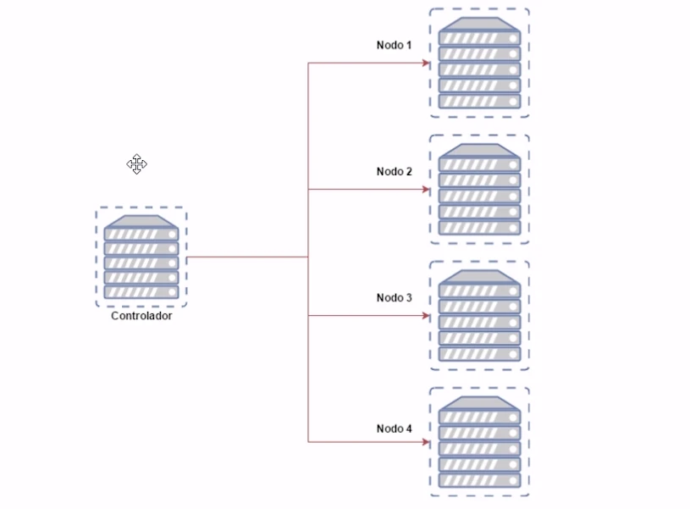
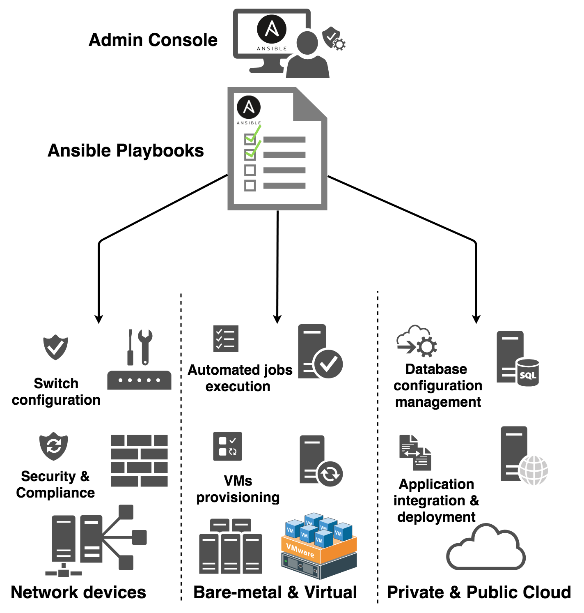

Infraestructura
ssh
William L.O.
wlopezob@gmail.com

Slide 4
DEMO!
William L.O.
wlopezob@gmail.com

Slide 5
GRACIAS TOTALES!
William L.O.
wlopezob@gmail.com

